Slide 1
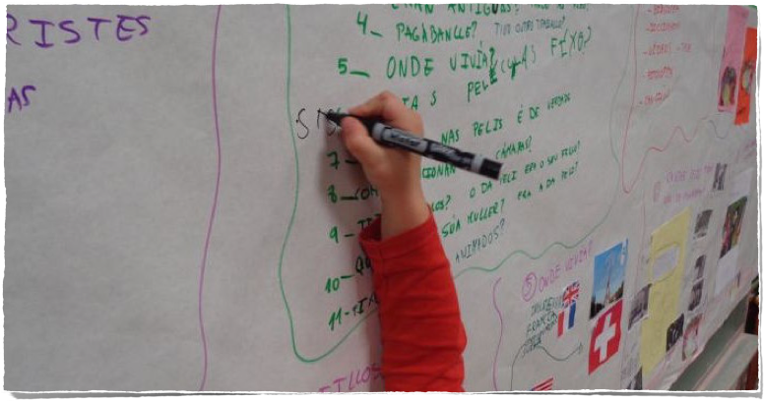
Traballando con tarefas e UDIS
Óscar Abilleira Muñiz

Slide 2
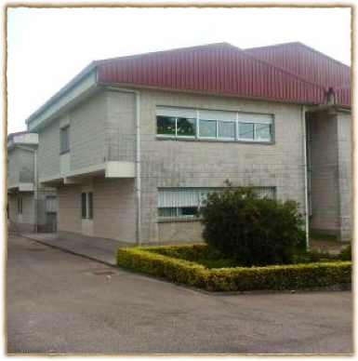
O meu centro
- Centro de entorno rural
- 102 alumnos
- 2 unidades de educación infantil e 6 de primaria
- Claustro de 13 mestres, dos cales 2 somos de infantil
C.E.I.P. Pedro Antonio Cerviño
Campo Lameiro - Pontevedra

Slide 3
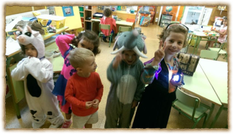
Educación infantil
Cada unha das dúas unidade ten 13 alumnos e alumnas
Unidades mixtas de 3, 4 e 5 anos
Coordinación coa outra aula de infantil, moitas das tarefas lévanse a cabo de forma conxunta.
Programación e UDIS elaboradas de forma conxunta e coordinada

Slide 4
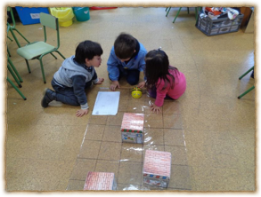
Nas nosas aulas de infantil…
Respetamos o ritmo madurativo do alumado
Aprendemos descubrindo e investigando
O alumnado coñece a finalidade concreta do que está a facer: “todo o que facemos na aula é entendido polo alumno como funcional xa que ten un producto final socialmente relevante”
Conflicto cognitivo e aprendizaxe significativa como eixo
Traballamos en equipos cooperativos
O alumnado é activo e autónomo
O diálogo e o debate teñen un papel fundamental
Implicación das familias

Slide 5
Traballamos o currículum
Contamos cunha propia concreción curricular integrada elaborada a partir do curículum oficial
Traballamos sempre en torno a tarefas con producto final socialmente relevante
Elaboramos Unidades Didácticas Integradas para cada tarefa (de forma conxunta as dúas aulas)
Traballamos sempre elementos do currículum
Temos en conta as recomendacións metodolóxicas feitas no currículum.
Temos en conta a aportación ás Competencias Clave.

Slide 6
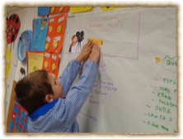
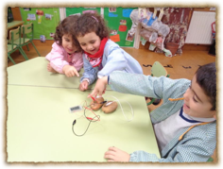
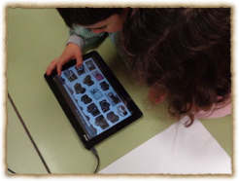
Tarefas e UDIS
Facemos unha película como as de Chaplin (explicando a UDI plantexada)
Ciencia ou ficción?: experimentando coa ciencia na aula
As TIC nas nosas aulas
Exemplos e documentación en www.oscarabilleira.com

Slide 7
Competencias Clave
áreas globalizadas
Unidade
Didáctica
Integrada
Planificación da tarefa
integrando os elementos
do currículum
Funcionalidade:
producto final socialmente relevante
Tarefa

Slide 8
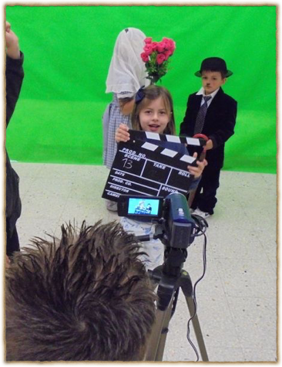
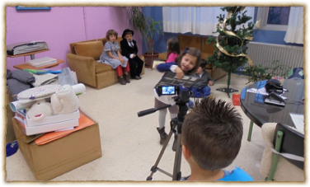
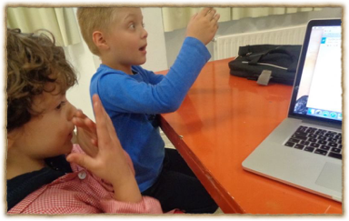
Investigamos para rodar
unha película como as de Charles Chaplin

Slide 9
Planificando a tarefa…
Foi planificada durante o verán por parte dos titores das dúas aulas.
Levaríamos a cabo un proxecto de traballo (investigación) - un tipo de tarefa - sobre Charles Chaplin e o cinema.
O producto final sería “rodar unha película como as de Chaplin”, para o cal sería preciso investigar sobre a personaxe e o proceso de rodaxe.
Introduciríamos o tema partindo de curtametraxes sobre Charles Chaplin “xogando a pensar” (filosofía para nenos/as) que aparecerían na web

Slide 10
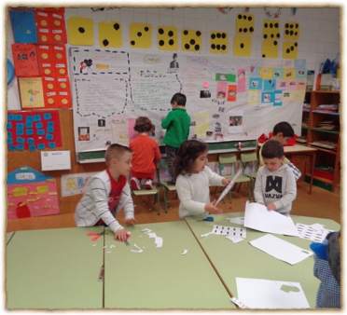
Por que un proxecto de traballo?
O alumnado é activo durante todo o proceso
Ó ter unha finalidade clara e real (son funcionais) traballamos o “desempeño” das competencias clave.
Permite introducir no proxecto (e outras tarefas) os exercicios e actividades que se fan nas aulas, pero nun contexto funcional, real e motivante.
Fai necesario un traballo en equipos cooperativos e con diferentes fontes de información, de forma funcional.
Traballamos aspectos do método científico: formular hipóteses, plantexar teses, contrastalas, rexistrar e transmitir o descuberto…
Son aprendizaxes significativas: partindo dos coñecementos previos e a través do conflicto cognitivo dase lugar á reorganización de ditos esquemas.

Slide 11
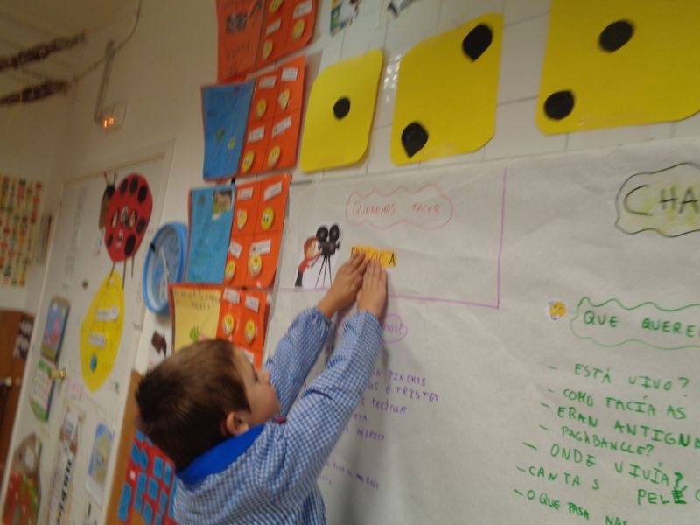
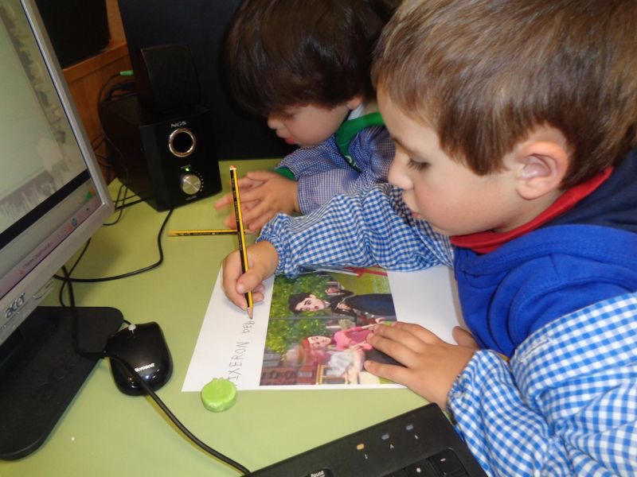
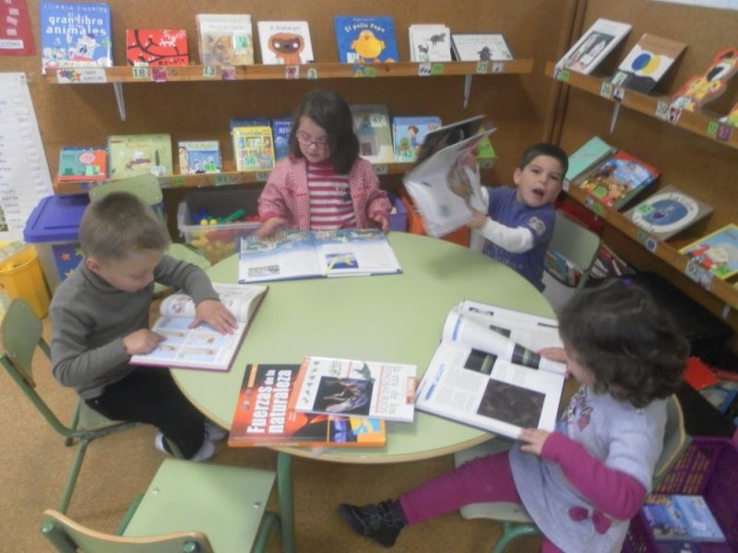
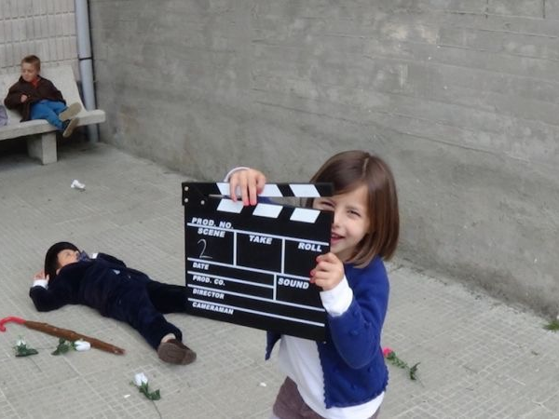
Fases do proxecto de traballo:
Eleximos/xorde tema e producto final
Que sabemos?
Que queremos saber?
Onde e como imos buscar?
Como nos imos organizar?
Investigamos
Elaborando o producto final
Como llo contamos ó mundo?
Descubrimos o que aprendimos
Descarga información sobre os proxectos de traballo

Slide 12
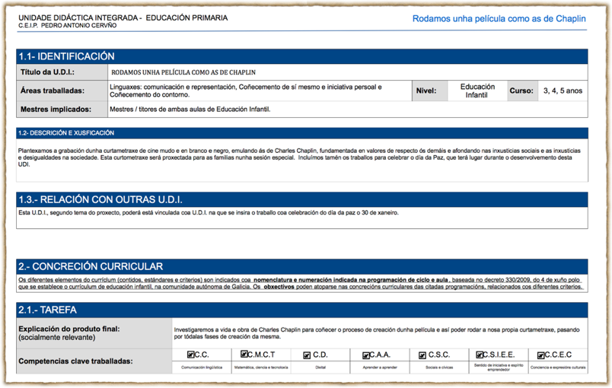
Elaboramos a UDI
Podes descargar a UDI aquí

Slide 13
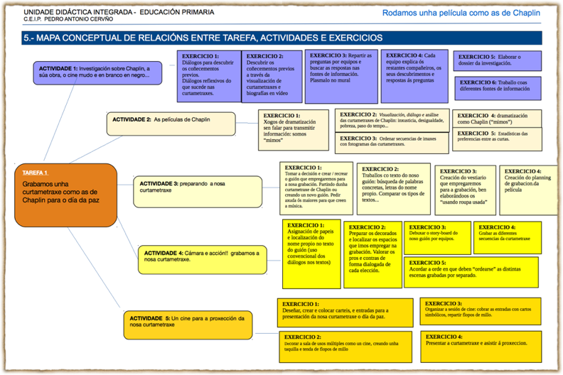
Estructura da tarefa
Podes descargar a UDI aquí

Slide 14
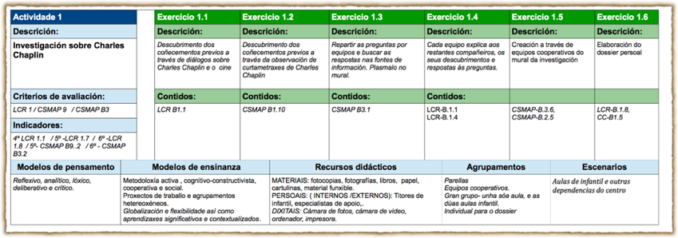
Actividade 1: Investigamos sobre Chaplin e o cinema
transposición didáctica

Slide 15
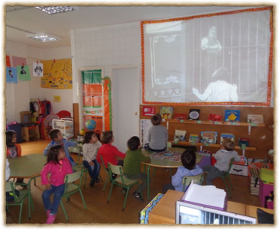
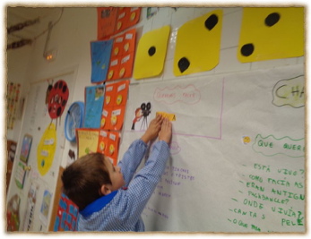
Dando os primeiros pasos
Facemos xorder o tema a través do visionado de diferentes fragmentos de películas de Chaplin que colgamos na web do centro.
Establecemos diálogos e “xogamos a pensar” sobre as diferentes curtametraxes
“Xorde” por parte do alumnado a idea de “facer unha película” (producto final) para poder logo ensinarlla ás familias e compañeiros do centro.
Acordamos que antes teremos que “descubrir cousas” sobre Chaplin e sobre o proceso de rodaxe dunha peliucla.

Slide 16
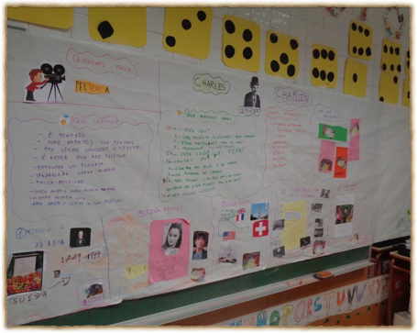
Comezamos a investigación
Creamos un mural para a investigacion no que plasmamos:
o producto final
as diferentes fases do proxecto
os resultados da investigación

Slide 17
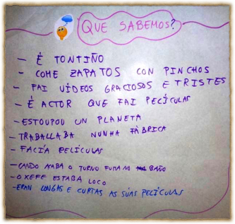
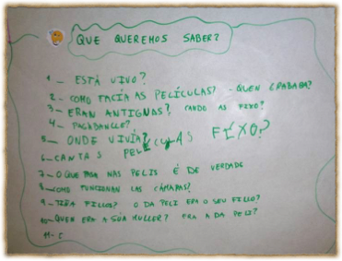
Que sabemos?
Que queremos saber?
A través de diálogos xorden as ideas previas que imos anotando no mural.
A partir das ideas previas e do diálogo xorden as preguntas concretas do que queremos descubrir

Slide 18
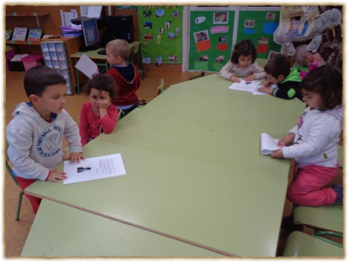
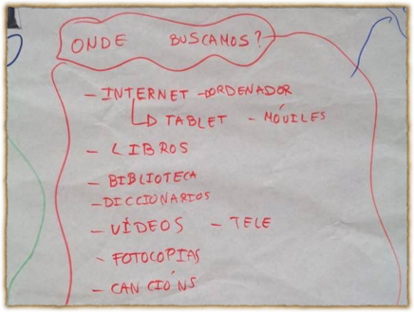
Onde buscamos?
Imos anotando no mural as distintas fontes de información que coñecen e que poderemos empregar, argumentando de que xeito
Escribimos unha carta ás familias pedindo información

Slide 19
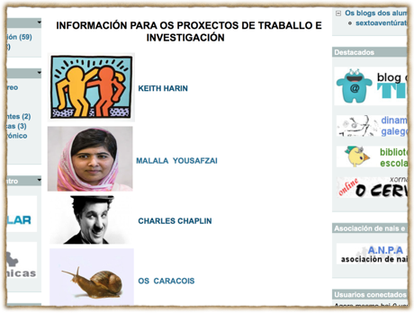
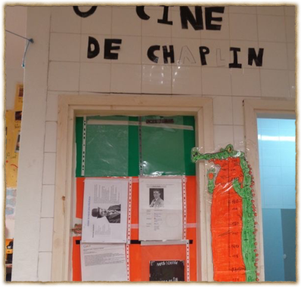
Organizando a información
Toda a información que imos traendo, conseguindo ou atopando, organizámola no recanto da investigación, onde está sempre dispoñible.
No recanto de infantil da web tamén existe un apartado para os vídeos e imaxes de información.

Slide 20
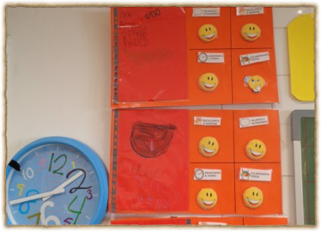
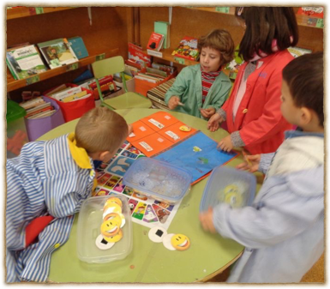
Como nos organizamos?
Para cada proxecto cambiamos os nosos equipos cooperativos, de xeito que poden cambiar dúas ou tres veces no curso.
Para cada actividade ou exercicio dentro do proxecto distribúese o traballo entre os diferentes equipos.
Cada equipo leva a cabo, cando remata cada proposta, unha autoavaliación figuro-analóxica do seu funcionamento como equipo.

Slide 21
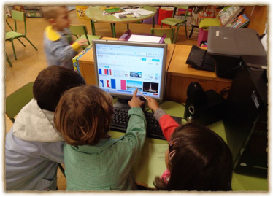
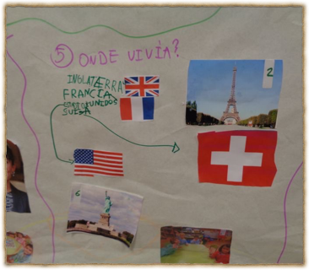
Buscamos respostas
Cada equipo responsabilizouse de buscar a resposta a unha das preguntas.
Acordan detro do equipo con que fontes de información traballaran.
Plasman a resposta no mural do xeito que consideren máis claro par que todos o entendan.
Empregamos moito os vídeos e imaxes ou textos lidos por competentes lectores
Algunas preguntas se investigan en gran grupo.

Slide 22
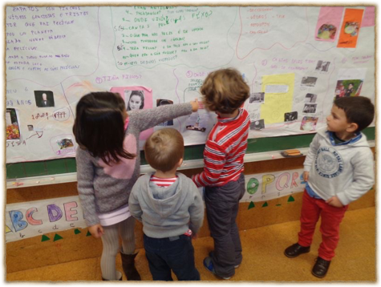
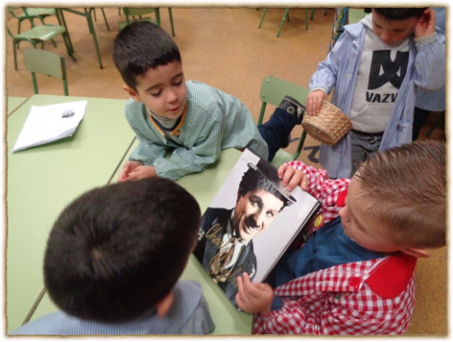
Compartindo descubrimentos
Cada equipo, unha vez rematada a súa investigación, transmítenlle ós restantes compañeiros/as as respostas que atoparon á pregunta que decidiron investigar. Respostando ás preguntas que se lles faga.

Slide 23
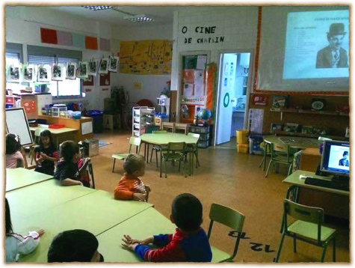
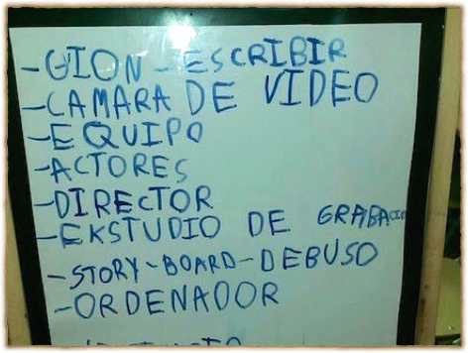
Como se fai unha película?
Unha das preguntas, traballadas en gran grupo, foi a determinación de “como se fai unha película”, para o que partindo da información fomos escribindo unha listaxes das persoas e equipos necesarios, coñecendo cal sería a súa función.

Slide 24
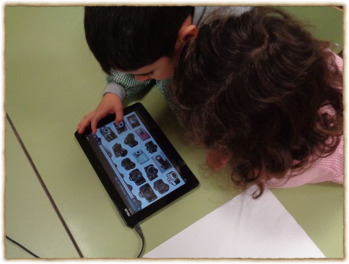
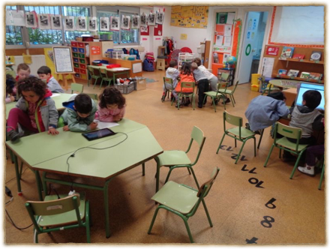
Usando as TIC para buscar imaxes do equipo de rodaxe
Para plasmalo no mural, buscamos de forma simultánea empregando as TIC, imaxes dos integrantes dun equipo de rodaxe.
Empregaron google imaxes e seleccionaron a máis significativa, que imprimimos e pegamos no mural da investigación xunto ó nome do cargo ou equipo.

Slide 25
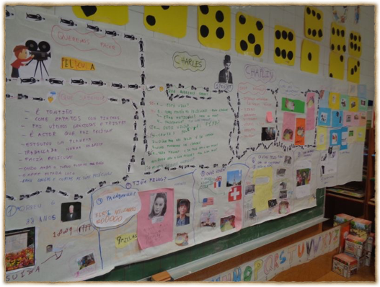
O mural da investigación
Todo o que imos descubrindo vaise incluíndo no mural da investigación de xeito que se teña unha visión de conxunto de cada unha das fases. A medida que atopamos unha resposta imos marcándooa como tal no listado.

Slide 26
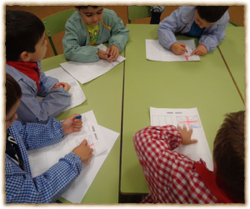
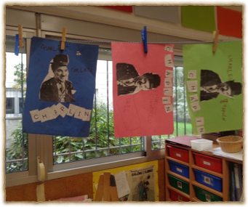
O dosier da investigación
A nivel individual cada un vai elaborando, durante o proxecto, o seu dossier coas respostas ás preguntas plantexadas. Complétao a través de diferentes actividades e exercicios, propostos a nivel invidividual ou dentro dos equipos cooperativos

Slide 27
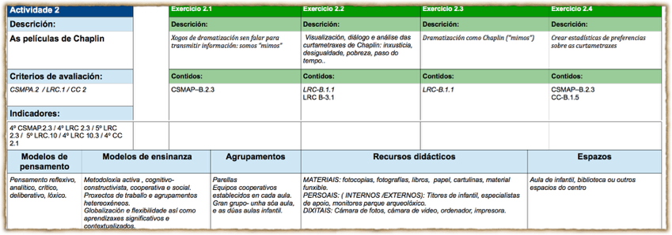
Actividade 2: As películas de Chaplin
transposición didáctica

Slide 28
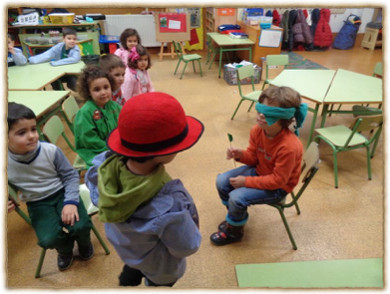
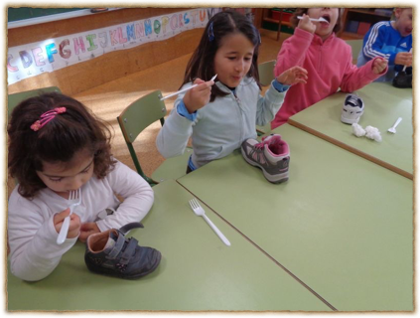
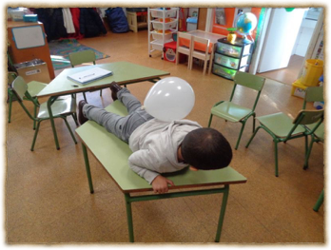
Xogamos a pensar coas películas de Chaplin
Despois de visionar varias das peliculas que xa coñecíamos, establecemos diálogos para “xogar a pensar”, seguidos sempre seguimos de xogos de dramatización das situacións.

Slide 29
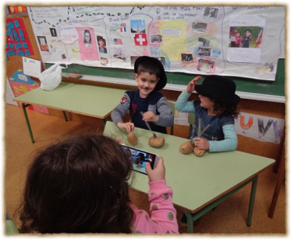
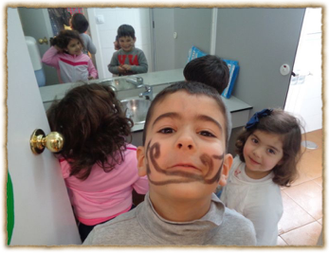
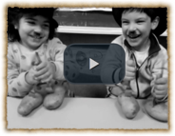
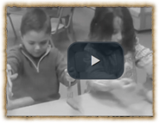
Rodando o baile dos panciños
Fixemos unha primeira aproximación á rodaxe, empregando un móvil e dramatizando unha das curtametraxes.
Grabaron por parellas unha imitación do baile dos “panciños”

Slide 30
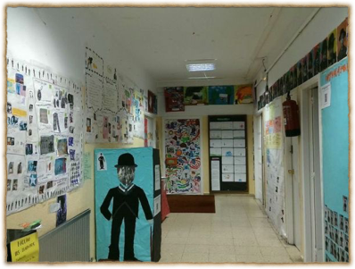
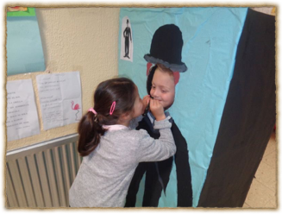
O fotomatón de Chaplin
Creamos un “fotomatón” no corredor onde uns ós outros se tomaron fotografías caracterizados como “Chaplin”, e invitamos ós demais compañeiros do centro a que, no recreo se tomaran fotografías. Todas as fotos fómolas pegando nun mural.

Slide 31
Actividade 3: Preprarando a nosa película
transposición didáctica

Slide 32
Organizando o equipo de rodaxe
Organizamos o equipo de rodaxe, asignando as funcións de cada un dos equipos, que xa coñecían da investigación. Elaborando un panel cos diferentes equipos, nomes e fotografías. Os mestres asumos o rol de productores, e así o indicamos.

Slide 33
Creando o plan de rodaxe
Elaboramos un plan de rodaxe, establecendo con diferentes cores os días en que traballaría cada equipo, escribindo o nome do mesmo na cor correspondente. Deste xeito cada día podía comprobarse que plan de traballo tiñan e anticipar o traballo para o día seguinte.

Slide 34
Actividade 4: Grabamos a nosa película
transposición didáctica

Slide 35
Escribindo o guión da película
O equipo de guionistas elaborou o guión da película, que logo puxeron en común co resto do alumnado para incluír as súas aportacións.

Slide 36
Creando o story-board
A partir do guión o equipo de debuxantes creou o story-board distribuindo a historia en diferentes escenas, que enumeraron, para empregalo logo como referencia durante a rodaxe.

Slide 37
Buscando localizacións
O equipo de fotografía foi o encargado de buscar as diferentes localizacións, tomando fotografías dos lugares que podían empregarse en cada escena do story-board. Imprimímolas e pegámolas xunto ó guión escribindo o nome de cada lugar.

Slide 38
Música, vestiario e atrezzo
Os equipos de son-música e vestiario-atrezzo elabour listaxes do diferente material, vestidos e músicas que se poderían empregar nas escenas da película.

Slide 39
Directora, cámara e iluminación
A directora foi a encargada de escribir o número das diferentes escenas a rodar na claqueta e, xunto co cámara, dirixiron a rodaxe de tódalas escenas.

Slide 40
Perruquería e maquillaxe
No noso set de rodaxe contabamos tamén cun equipo de perruquería e maquillaxe, quen ademáis axudaba a vestir ós actores en cada unha das escenas.

Slide 41
Os actores
Repartíronse os papeis entre os actores principais, incluíndo ó resto dos compañeiros e compañeiras como actores secundarios ou extras.

Slide 42
Rodando en croma
Segundo o plan de rodaxe, comezamos rodando as escenas que terían lugar nun croma, en diferente orde do establecido no guión da película

Slide 43
Rodando en exteriores
Segundo o permitían as condicións meteorolóxicas, rodamos as escenas que tiñan lugar en exteriores, nas localizacións elexidas polo equipo de fotografía.

Slide 44
Rodando en interiores
Rodamos en interiores as escenas que tiñan lugar dentro “da casa de Chaplin”, segundo o indicado no guión.

Slide 45
Efectos especiais
O equipo de efectos especiais, encargouse de convertir a película a branco e negro e de engadir dos diferentes fondos no croma, empregando un programa informático.

Slide 46
Montaxe da película
O equipo de montaxe, pola súa banda, encargouse de “ordear” as escenas da película na orde que establecía o guión e story-board, xa que foran rodadas nunha orde distinta.

Slide 47
Música e son
O equipo de son e música selecciona e “sitúa” en cada escena o audio que se corresponde mellor con cada unha, xa que se trata dunha película muda.

Slide 48
Títulos e créditos
En gran grupo escribimos os diferentes textos, títulos e créditos da película. Ademáis os equipos de efectos especiais e montaxe comentaron como foi o proceso de elaboración partindo das escenas rodadas en diferentes ordes.

Slide 49
Actividade 5: Un cine para proxectar a película
transposición didáctica

Slide 50
Presentando a película
Queda pendente por facer a última actividade:
Crear un cine para presentar a película
Facer una proxección para os compañeiros do centro
Facer unha proxección para as familias
Publicar a película na web do centro
Presentar a película a algún concurso de curtamentraxes

Slide 51
Algunhas escenas da película
ver trailer

Slide 52
Avaliando a tarefa e a UDI
Podes descargar a UDI aquí

Slide 53
Explicación ampliada desta tarefa na web
http://centros.edu.xunta.es/ceippedroantoniocervino

Slide 54
“Ciencia ou ficción?”
Experiencias científicas dentro dunha tarefa

Slide 55
Planificando a tarefa…
A idea xorde de forma coordinada entre os dous titores de infantil durante o verán.
Elaborar un libro como contribución de infantil para o traballo de centro do Salón do Libro: “Da ciencia á ficción”
Tratábase de introducir “as experiencias coa ciencia” como un elemento máis dentro dunha tarefa globalizada, onde estarían presentes outros moitos elementos.
Levar a cabo experimentos científicos e a partir dos mesmos crear historias de ficción.
Formular hipóteses a través do dialogo e debate e contrastándoas coa realidade
Elaborar un caderno de campo dos diferentes experimentos
Experimentar con diferentes fenómenos físicos e químicos a través dos diferentes experimentos.
Ideamos unha serie de exercicios e actividades para a tarefa, que terían como colofón a participación nas actividades do Salón do Libro.

Slide 56
Deseñamos a U.D.I.
a partir da nosa concrección curricular
Podes descargar a UDI

Slide 57
Os experimentos:
unha actividade dentro da tarefa integrada
Cada unha das aulas leva a cabo os mesmos experimentos, pero en orde
inverso xa que só 8 deles formarán parte do libro

Slide 58
Formulando hipóteses
Antes de levar a cabo o experimento exploramos libremente o material
A través do diálogo formulamos hipóteses sobre o que sucederá en cada un dos expermientos, que se pode facer co material, como se chama, para que serve…
Anoto as hipóteses para contrastalas con eles unha vez rematado o experimento

Slide 59
O reloxo pataca

Slide 60
Electricidade estática

Slide 61
O vaso pegañento

Slide 62
Ovo saltarín

Slide 63
Ovo saltarín

Slide 64
Explosión de coca-cola

Slide 65
O caderno de campo
Elabórase individualmente pero dentro dos equipos para poder axudarse uns ós outros.
Reflexamos os materiais, proceso e representación gráfica do experimento
Segundo a idade do alumnado elaboran o caderno de campo dun ou doutro xeito, pero en todo caso o modelo é o mesmo con distinto nivel de esixencia.
Podes descargar un exemplo de dossier

Slide 66
O panel dos experimentos
Imos anotando os experimentos a medida que os realizamos
Uso funcional da lecto-escritura e da serie numérica (ó igual que en tódolas actividades plantexadas)

Slide 67
Autoavaliación figuroanalóxica
Realízaa de forma dialogada cada equipo cooperativo
A través do diálogo valoran o funcionamento do equipo e dos “encargados” dentro do mesmo.

Slide 68
O resto da tarefa
Deseñamos a máquina do tempo
Inventamos as historias de ficción
Creamos o noso libro “ciencia ou ficción”

Slide 69
A máquina do tempo
Elaborada entre tódolos cursos particpantes a partir dos deseños realizados polos alumnos e alumnas.
Incluímos nela o noso libro “Ciencia ou ficción?”, xunto ós dos outros cursos participantes
Pode verse no Pazo da cultura de Pontevedra, ou online na ligazón inferior
Podes ver o libro “ciencia ou ficción?”

Slide 70
Científicos tolos
Elaboramos disfraces de científicos
Cada carpeta incluía unha fórmula
ou teorema físico - químico

Slide 71
Facendo un mapa
En google maps trazamos a ruta.
Localizamos en street view os lugares máis significativos polos que iamos pasar.
Elaboramos un mapa coas imaxes dos lugares significativos. Lectura funcional.
Empregamos o mapa na viaxe para participar no salón do libro
Accede á ruta en google maps

Slide 72
Visita ó Salón do libro
A máquina do tempo
e o noso libro
Usando o mapa na viaxe
O lobo ORBIL

Slide 73
Así usamos as TICS
nas nosas aulas

Slide 74
As TIC nas nosas aulas
Usámolas con finalidade funcional.
Non son só xogos senón que empregamos aplicacións online que teñen unha finalidade real. www.recursoseducativos.net
A web do centro, e o recanto de infantil, é o punto de referencia para que o alumnado acceda a tódalas aplicacións que empregamos.
O alumnado emprega as TIC de forma autónoma na aula

Slide 75
O recanto de infantil
O alumnado coñece e emprega habitualmente o recanto de infantil na web do centro para o uso de aplicacións na vida da aula. As familias reciben información do que se está a facer nas aulas cos seus fillos a través das habituais entradas que publicacamos no blog.

Slide 76
Buscamos información
Empregamos as TIC para a busca de resposta ás diferentes preguntas plantexadas nos proxectos de traballo, especialmente empregando vídeos e imaxes, seleccionando a información relevante en cada caso.

Slide 77
Respostando e-mails
Tanto para os proxectos de traballo, como noutras tarefas e outras situacións, recibimos, lemos e respostamos os correos electrónicos na nosa conta de e-mail: infantilcampolameiro@gmail.com

Slide 78
O calendario online
Empregamos un calendario online onde o encargado de cada día anota os compañeiros e compañeiras que faltan, así como os feitos relevantes no mes, indicados con diferentes iconas. Este calendario é complementario ó de papel da aula.

Slide 79
Préstamo de libros para casa
Cada venres para facer o préstamo de libros para casa empregamos unha aplicación online na cal, introducindo o número do libro, imprimen a portada que logo empregan no caderno persoal de rexistro.

Slide 80
O diccionario online
Empregamos o diccionario online para imprimir as palabras do noso muro das palabras para facer o diccionario.

Slide 81
Beebot e probot
Nas nosas aulas empregamos os robots educativos beebot e probot, para o desenvolvemento de habilidades de orientación espacial e programación lóxica.

Slide 82
E ademais nas nosas aulas…
Dramatizamos
Robots
educativos
Creamos videocontos
cociñamos

Slide 83
E ademais nas nosas aulas…
Equipos cooperativos
Saídas ó contorno
Uso funcional
das T.I.C.
traballando cos
compañeiros
maiores
coordinando movementos

Slide 84
Explicación ampliada destas tarefas na web
http://centros.edu.xunta.es/ceippedroantoniocervino

Slide 85
CC-BY-NC-SA
CC: Creative Commons
BY: recoñecemento do autor
NC: non comercial
SA: compartir igual

